Slide 1
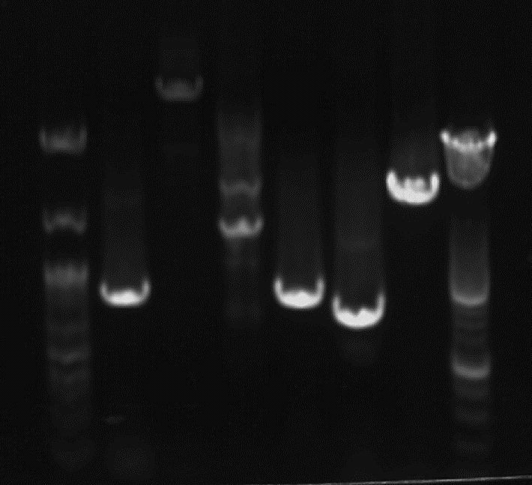
20/08/19
Prueba de los primers diseñados para la región 3’UTR de DHCR24 y SC5D
DHCR24
SC5D
A. PCR (V=20µL) usando 6 pares de primers en gDNA de N2A
DHCR24 fw1/rv1
DHCR24 fw2/rv2
DHCR24 fw3/rv2
SC5D fw1/rv1
SC5D fw2/rv2
SC5D fw3/rv3
B. Gel de agarosa 0.8%, cargando todo el volumen
+ Del carril 3, cortamos la banda de 2268pb para usarla de molde para una PCR posterior
* Repetir PCR con 40µL, 2 tubos por par de primers
Std
1
2
3
4
5
6
Std
+
2268pb
*
1843pb
*
822pb
*
852pb
749pb

Slide 2
20/08/19
Prueba de los primers diseñados para la región 3’UTR de DHCR24 y SC5D
DHCR24
SC5D
A. PCR (V=20µL) usando 6 pares de primers en gDNA de N2A
DHCR24 fw1/rv1
DHCR24 fw2/rv2
DHCR24 fw3/rv2
SC5D fw1/rv1
SC5D fw2/rv2
SC5D fw3/rv3
B. Gel de agarosa 0.8%, cargando todo el volumen
+ Del carril 3, cortamos la banda de 2268pb para usarla de molde para una PCR posterior
* Repetir PCR con 40µL, 2 tubos por par de primers
Std
1
2
3
4
5
6
Std
+
2268pb
*
1843pb
*
822pb
*
852pb
749pb

